Slide 1

Ориентир
Первый рабочий день · ИТ-компания «Ориентир»
Добро пожаловать в «Ориентир»!
Рады видеть вас в команде! Сегодня ваш первый день — знакомство с компанией, командой и задачами начинается прямо сейчас.
Автор
Роль
Аудитория
Команда «Ориентир»
HR-отдел и наставники
Для нового сотрудника · первый рабочий день
Notes:
Добро пожаловать в «Ориентир»! Мы очень рады, что вы с нами. Сегодня ваш первый день — и он пройдёт в формате знакомства: с компанией, командой и тем, как мы работаем. Не переживайте, всё покажем и расскажем по шагам.

Slide 2

о компании
«Ориентир» в цифрах
2014
140
год основания
сотрудников в команде
3
3
офиса в разных городах
направления разработки
Notes:
«Ориентир» — это компания, которая уже больше десяти лет делает программное обеспечение для логистики. Мы начали в 2014 году с небольшой командой, а сегодня нас уже 140 человек в трёх офисах. Наши клиенты — логистические компании и операторы перевозок, и мы помогаем им работать быстрее и эффективнее. Дальше расскажу, какие именно продукты мы создаём.

Slide 3




наши продукты
Три направления разработки
TMS — управление перевозками
WMS — складской учёт
Аналитика логистики
Планирование маршрутов, контроль доставки и работа с перевозчиками в одном окне.
Приёмка, размещение и отгрузка товаров с точным учётом остатков в реальном времени.
Отчёты и дашборды по ключевым метрикам: стоимость, сроки и эффективность перевозок.
Notes:
Теперь о том, что мы делаем. У нас три ключевых продукта, и все они закрывают задачи логистики. Первый — система управления перевозками, TMS: с её помощью наши клиенты планируют маршруты и контролируют доставку. Второй — складской учёт, WMS: это приёмка, размещение и отгрузка товаров с точными остатками. И третий — аналитический модуль, который превращает данные о перевозках в понятные отчёты и дашборды. Вместе они образуют единую платформу для логистики. Дальше расскажу, как устроена наша компания и к кому с каким вопросом обращаться.

Slide 4
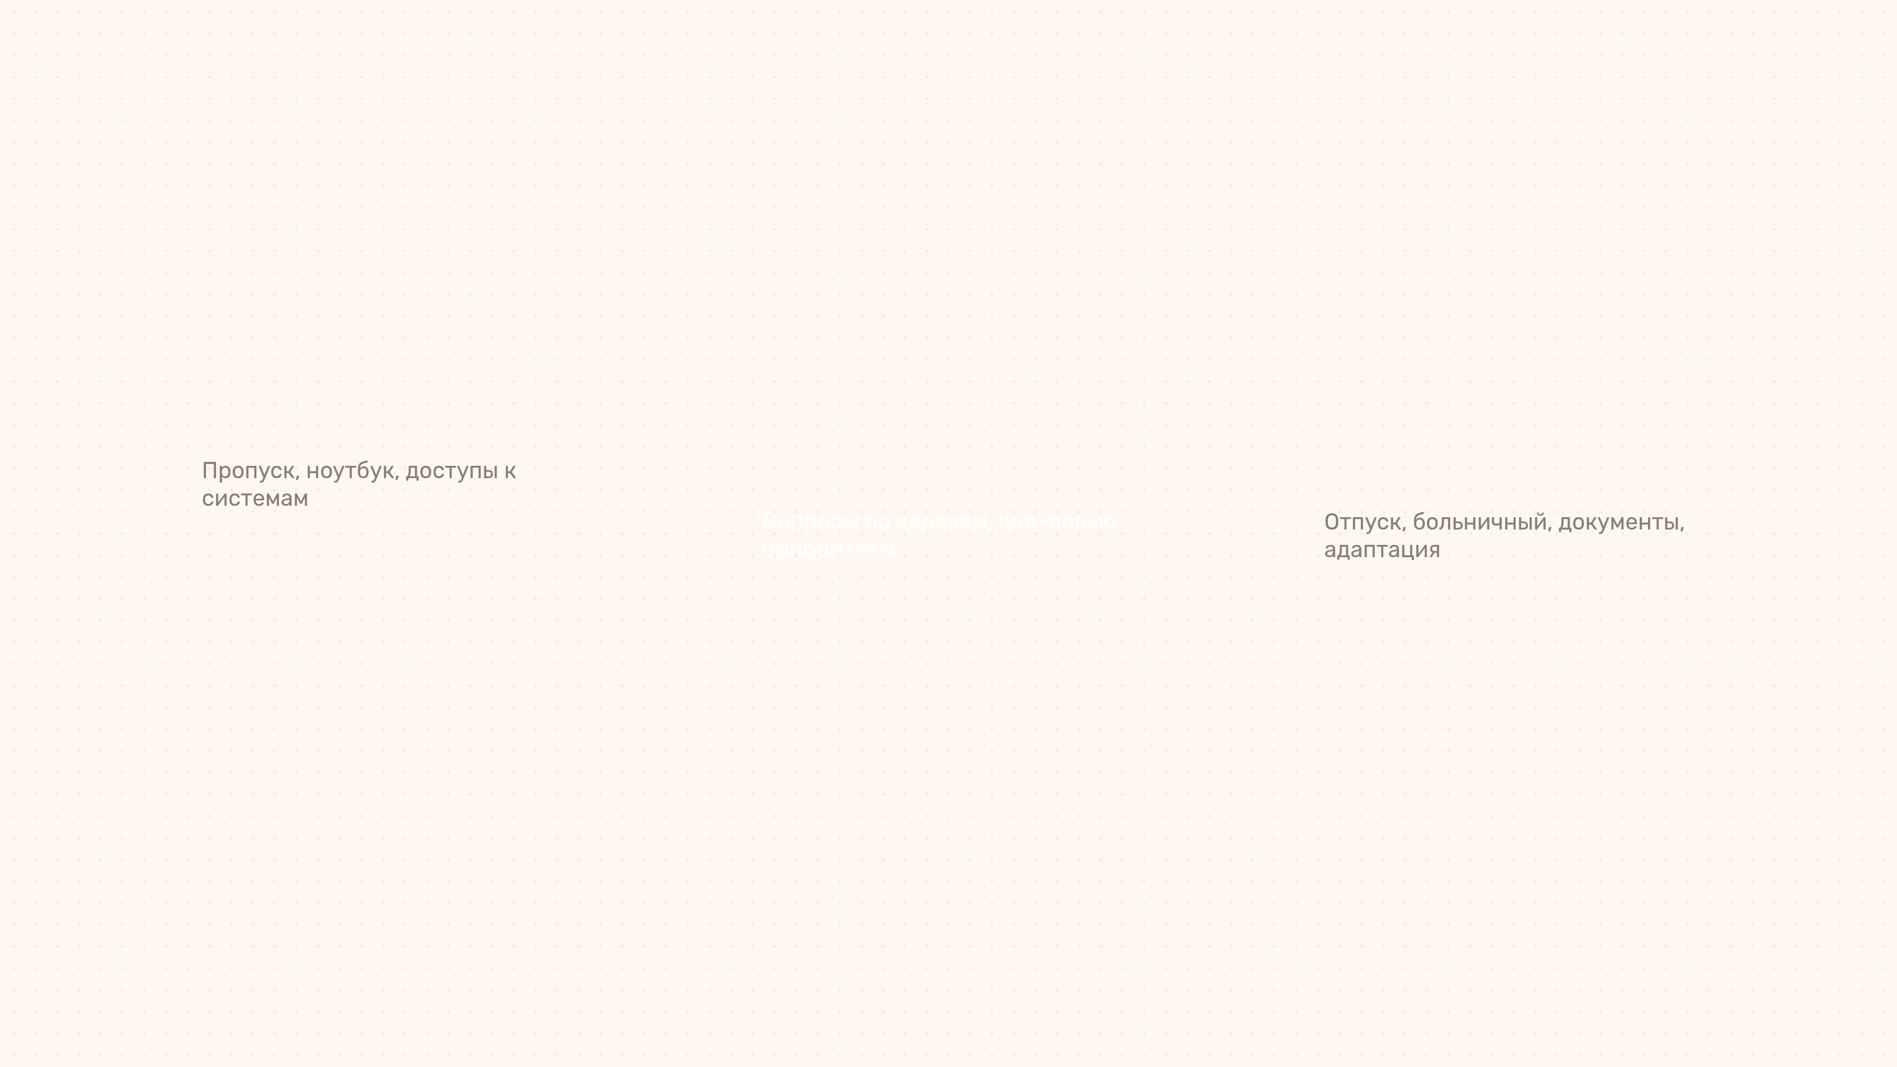
как устроена компания
К кому идти с вопросом
IT-поддержка
Тимлид
HR-менеджер
Доступы и техника
Задачи и проекты
Кадровые вопросы
≤ 15 мин
в тот же день
1 рабочий день
среднее время ответа
ответ по задачам
ответ на заявку
✓
✓
✓
Notes:
Чтобы не искать ответы вслепую, вот простая шпаргалка: по доступам и технике — в IT-поддержку, по задачам — к тимлиду, по кадровым вопросам — к HR-менеджеру. Контакты всех троих уже есть у вас в мессенджере и почте. Не стесняйтесь писать — мы на связи.

Slide 5



ваш первый день
План на сегодня: 4 простых шага
1
2
3
4
Пропуск на ресепшене
Ноутбук и доступы
Знакомство с командой
Встреча с наставником
Подойдите на ресепшен — вам выдадут пропуск и проведут по офису.
Заберите ноутбук в IT-отделе, настройте рабочие доступы и почту.
Познакомьтесь с коллегами: короткий обход по отделам и чат команды.
В 15:00 встреча с наставником: план на неделю и ответы на вопросы.
Notes:
Итак, ваш первый день. Всё продумано, чтобы вы быстро освоились. Начнём с ресепшена — там выдадут пропуск и покажут офис. Дальше забираете ноутбук, настраиваете доступы и почту — это займёт не больше часа. Потом познакомитесь с командой: пройдём по отделам, добавим вас в чаты. А в 15:00 вас ждёт наставник — обсудим план на неделю и ответим на все вопросы. Не стесняйтесь спрашивать — мы рядом.

Slide 6



инструменты
Наши инструменты и доступы
Slack
Jira
Общение: чаты команд, каналы проектов, быстрые вопросы коллегам
Задачи: создаём, берём в работу, отслеживаем статусы и сроки
GitLab
Внутренний портал
Код: репозитории, код-ревью, CI/CD и совместная разработка
Документы: регламенты, база знаний, внутренние инструкции
Notes:
Теперь про инструменты, с которыми вы будете работать каждый день. В Slack мы общаемся — там чаты команд и каналы проектов, туда можно писать любые вопросы. Задачи ведём в Jira: там видно, кто что делает и какие сроки. Код хранится в GitLab, там же проходят код-ревью и сборки. А все документы и регламенты — на внутреннем портале. Доступы вам настроят в первый день, а если что-то не работает — пишите в IT-поддержку в Slack.

Slide 7
Как мы работаем
Наш рабочий ритм
Гибкое начало дня
Созвон команды в 11:00
Правила переписки
Приходите с 9:00 до 11:00 — как удобно, главное к 11:00 быть на связи
Короткий ежедневный созвон: планы, блокеры, вопросы
Кратко и по делу. Без ответов после 19:00 — только срочное
Отпуск — 28 дней
Больничный — по закону
Вопросы
Полный оплачиваемый отпуск по графику, согласуем заранее
Оформляем по ТК, предупредите руководителя в первый день
Вопросы по графику — вашему руководителю
Notes:
Теперь о том, как мы работаем изо дня в день. У нас гибкое начало дня — можно прийти и в 9, и в 11, как вам удобнее. Но к 11:00 у нас общий созвон команды, он короткий, минут на 15: планы на день, блокеры, вопросы. В переписке мы ценим краткость и по делу, и после 19:00 стараемся не беспокоить друг друга — только если что-то действительно срочное. Отпуск у нас стандартный, 28 дней, а больничный — по закону. Если появятся вопросы по графику — смело пишите своему руководителю.

Slide 8

план на 30 дней
Ваш первый месяц в «Ориентире»
Неделя 1
Неделя 2
Недели 3–4
30-й день
Знакомство и обучение
Первые задачи с наставником
Самостоятельные задачи
Итог испытательного срока
Познакомьтесь с командами, изучите продукты и пройдите вводное обучение.
Выполняйте первые задачи под руководством наставника, задавайте вопросы.
Берите самостоятельные задачи, применяйте полученные навыки на практике.
Успешный итог — выполненные задачи и положительная обратная связь от наставника.
Notes:
Первые 30 дней — это время адаптации и знакомства. На первой неделе вы познакомитесь с командами, изучите наши продукты и пройдёте вводное обучение. На второй неделе начнёте выполнять первые задачи под руководством наставника — не стесняйтесь задавать вопросы. К третьей-четвёртой неделе вы будете готовы брать самостоятельные задачи. Успешным итогом испытательного срока считаются выполненные задачи и положительная обратная связь от наставника. Дальше расскажу, кто такой наставник и как мы даём обратную связь.

Slide 9
поддержка
Наставник и обратная связь
01
02
Кто такой наставник
Встречи один на один
Опытный коллега, который поможет освоиться, ответит на вопросы и подскажет, к кому обратиться.
Раз в неделю — личная встреча с наставником: обсудим задачи, прогресс и любые вопросы.
03
Итоговая встреча на 30-й день
Вместе с наставником и руководителем подведём итоги испытательного срока и оценим прогресс.
Notes:
Отдельно расскажу про наставника — это ваш главный помощник в первые недели. Он поможет освоиться, ответит на вопросы и подскажет, к кому обратиться. Раз в неделю мы встречаемся один на один, чтобы обсудить задачи и прогресс. А на 30-й день вместе с руководителем подведём итоги испытательного срока. Не стесняйтесь задавать любые вопросы — для этого наставник и нужен.

Slide 10
Забота о команде
Что ещё полезно знать
Обучение и курсы
ДМС после испытательного срока
Корпоративные встречи
Компенсируем обучение и курсы до 50 000 ₽ в год — растите в профессии за счёт компании.
Полис добровольного медицинского страхования — подключаем сразу после испытательного срока, со второго месяца работы.
Раз в квартал собираемся всей командой: делимся итогами, планами и просто хорошо проводим время.
База знаний
Вопросы
Внутренний портал с инструкциями, регламентами и ответами на частые вопросы — всё в одном месте.
Вопросы по бенефитам — к HR-менеджеру
Notes:
Теперь пара слов о том, что ещё пригодится в работе. Мы заботимся о вашем развитии: компания компенсирует обучение и курсы до 50 000 рублей в год — берите профильные курсы, конференции, книги. После испытательного срока подключаем ДМС, чтобы вы чувствовали себя уверенно. Раз в квартал собираемся всей командой на корпоративные встречи — это отличный способ узнать друг друга ближе. И наконец, у нас есть база знаний на внутреннем портале: там инструкции и ответы на частые вопросы, заглядывайте. Если что-то останется непонятным, пишите в HR — всегда поможем.

Slide 11
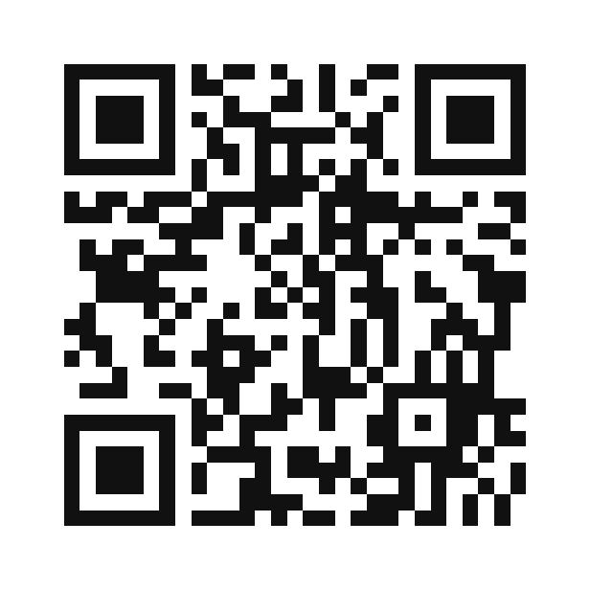
Следующий шаг
Полезные контакты и ваш первый день
Начните с плана первого дня — все шаги уже готовы. Если что-то непонятно, просто напишите: мы рядом и всегда рады помочь.
Сканируйте — пример собран в «Слайде»
HR-менеджер
Наставник
Тимлид
Notes:
Теперь у вас есть все контакты, которые понадобятся в первые дни. Начните с плана первого дня — он уже готов, просто идите по шагам. Если что-то непонятно, напишите HR или наставнику, мы всегда на связи. И помните: вопросов не бывает слишком много, лучше спросить, чем догадываться. Добро пожаловать в команду!

